Slide 1
Особенности построения коррекционно-развивающей работы с дошкольниками с тяжёлыми множественными нарушениями развития в условиях образовательного учреждения
От того, как будет чувствовать себя ребенок, поднимаясь на первую ступеньку лестницы познания, что он будет переживать зависит весь его дальнейший путь к знаниям.
В.А.Сухомлинский

Slide 2
Нарушение развития ребёнка
единичные множественные

Slide 3
Задачи педагогического сопровождения
1. Создание условий для психолого-педагогического изучения детей с комплексными нарушениями развития на основе диагностических мероприятиях.
2. Осуществление психолого-педагогической коррекции нарушений в развитии детей с учетом индивидуальных возможностей и личностных особенностей каждого ребенка;
3. Максимальное использование разнообразных видов детской деятельности, их интеграция в целях повышения эффективности коррекционно-образовательного процесса.
4. Формирование социокультурных и социально-бытовых навыков, соответствующих индивидуальным особенностям и склонностям ребёнка со сложным дефектом.
5. Обеспечение психолого-педагогической поддержки семьи и повышения компетентности родителей в вопросах воспитания и образования детей со сложным дефектом.

Slide 4
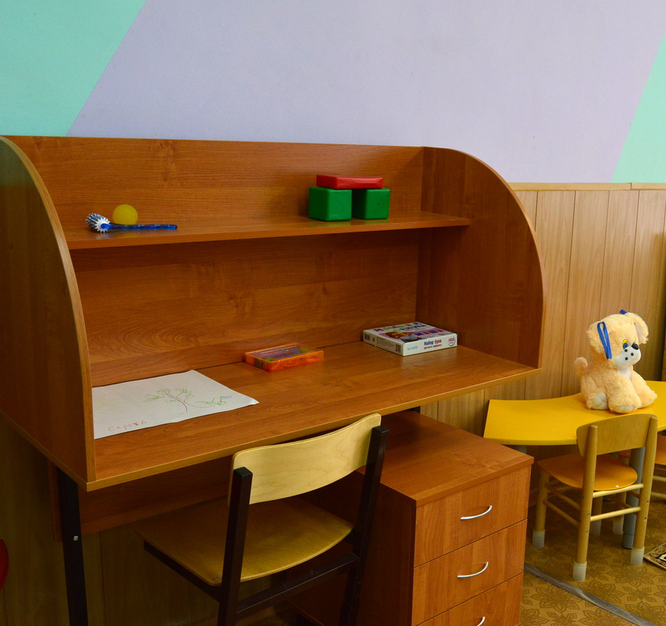
ОСОБЕННОСТИ ОРГАНИЗАЦИИ КОРРЕКЦИОННО-РАЗВИВАЮЩЕЙ РАБОТЫ С ДОШКОЛЬНИКАМИ С ТМНР
Занятия проводятся в определённом месте и в определённое время.
Место для занятий должно быть организованно так, чтобы ничто не отвлекало ребёнка.

Slide 5
ОСОБЕННОСТИ СОДЕРЖАНИЯ КОРРЕКЦИОННО-РАЗВИВАЮЩЕЙ РАБОТЫ С ДОШКОЛЬНИКАМИ С ТМНР
1 .Стержнем каждого занятия должна быть предметно-игровая деятельность.
2.Начинаем занятие с той деятельности, которую любит ребёнок.
3.Занятие не должно быть слишком разнообразным по содержанию.
4. Первоначальный период работы должен способствовать выработке у детей умения действовать так же, как взрослый.
5.Обучение осуществляется по принципу «обучение без ошибок»

Slide 6
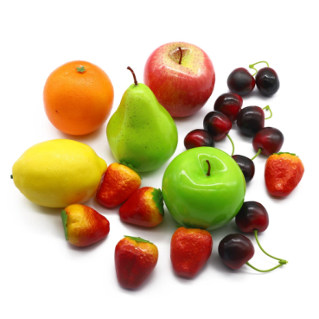
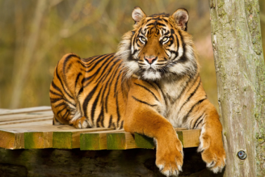
Работа с наглядностью
предъявление предметов
соотнесение предмета с картинкой
предъявление цветных реалистичных изображений
предъявление цветных символичных векторных изображений
предъявление чёрно-белые изображения и пиктограммы
любые изображения

Slide 7
Спасибо за внимание

